Slide 1
КГБПОУ «Волчихинский политехнический колледж»
Тема: «Опыт работы наставника с молодым педагогом: адаптация, преодоление затруднений, активизация профессионального роста»
Павленко Надежда Владимировна, заведующий отделом УПР
04.06.2025 г

Slide 2
Наставничество
Цель наставничества - реализация комплекса мер по созданию эф­фективной среды наставничества в образовательной организации, способ­ствующей непрерывному профессиональному росту и самоопределению, личностному и социальному развитию педагогических работников, самореа­лизации и закреплению в профессии педагогических работников, в отноше­нии которых осуществляется наставничество
Помочь реализовать себя;
Развить личностные качества и профессиональные умения;
«Положительное» сотрудничество

Slide 3
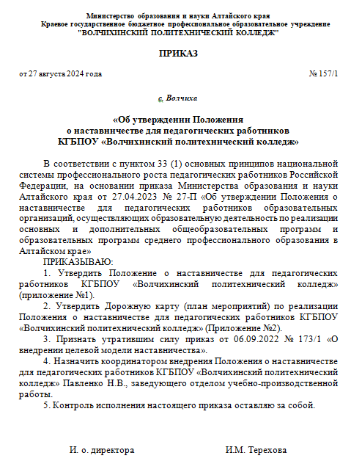
Педагогический состав
Имеющие
опыт работы
1 год
Вновь принятые педагогические работники
2 человека
Описание Описание Описание Описание Описание Описание Описание Описание Описание Описание Описание Описание Описание Описание Описание Описание Описание Описание Описание Описание Описание Описание Описание Описание Описание Описание Описание Описание Описание Описание Описание Описание Описание Описание Описание Описание
13 человек
01.09.2024
5 человек
Педагогическое образование

Slide 4
Система наставничества
Школа молодого педагога
Закрепление наставнических пар
вопросы по ведению и разработке учебной, учебно-методической документации
индивидуальные консультации
совершенствование методической работы
взаимопосещение занятий
методы, приемы, средства обучения
методическая работа

Slide 5
СТРАТЕГИЯ УСПЕХА
Посвящение
в преподаватели
«Час с наставником»
Круглый стол «Опят. Время. Мастерство»
Обмен опытом «Неделя педагогического мастерства»
Школа молодого педагога
Решение творческих заданий
Мастер-классы

Slide 6
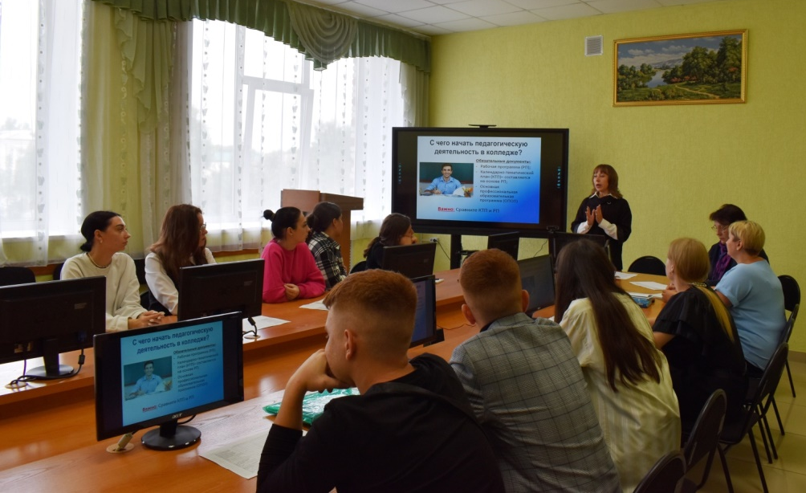
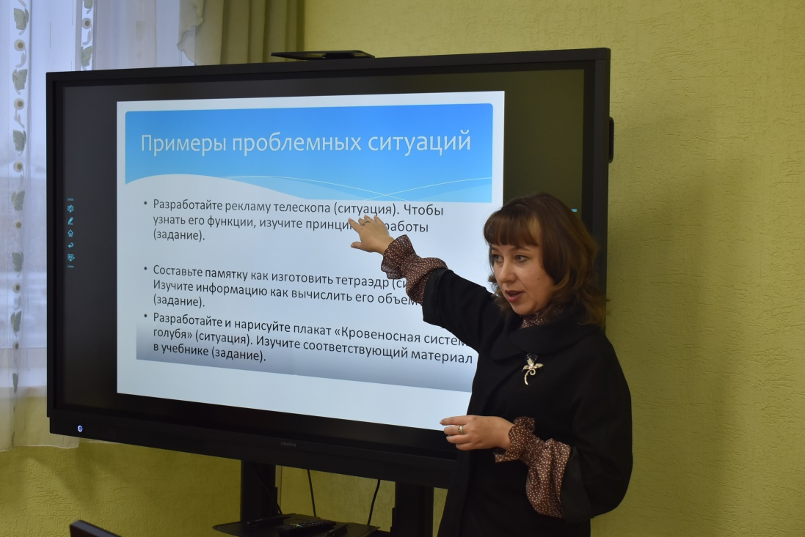
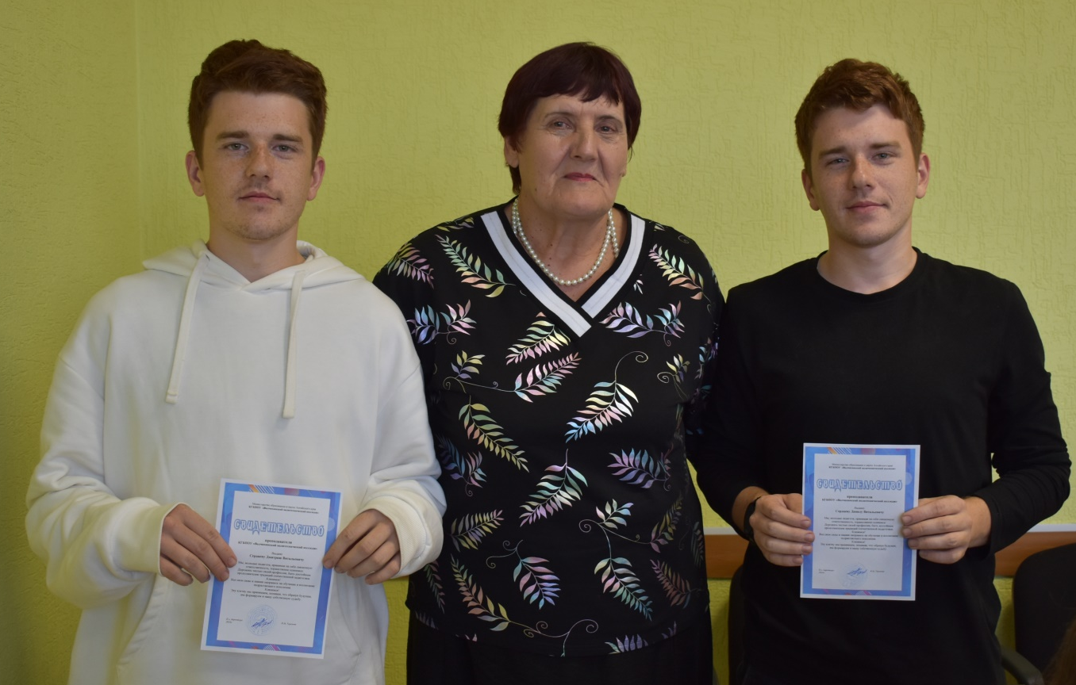
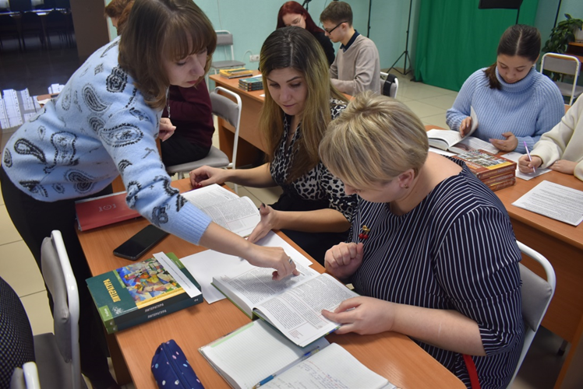
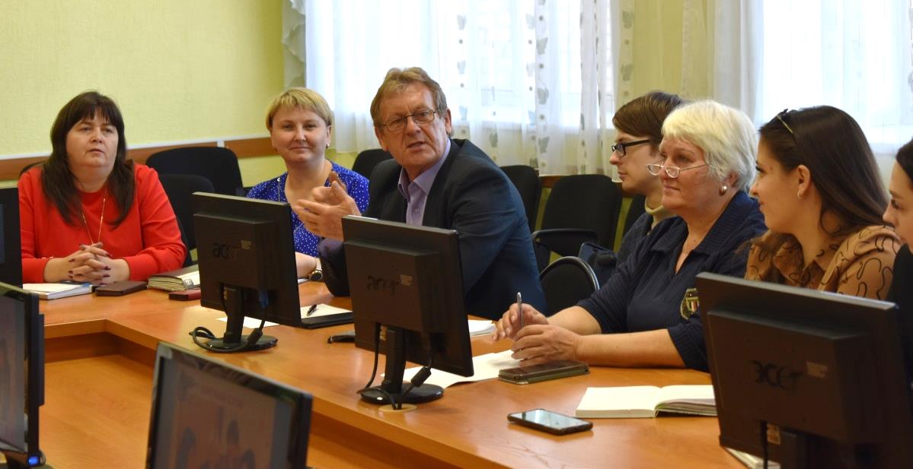
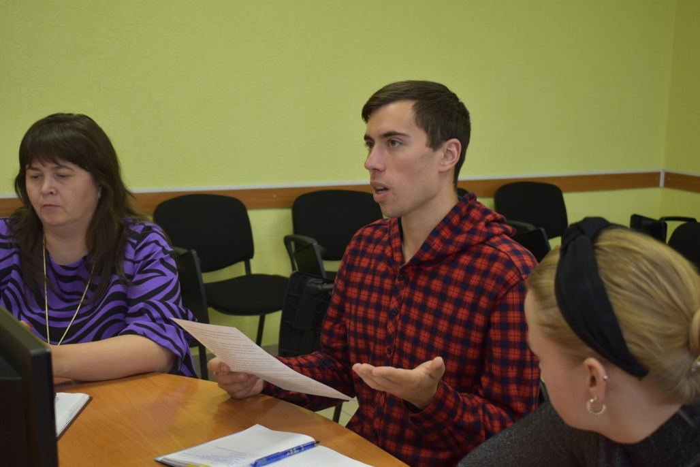
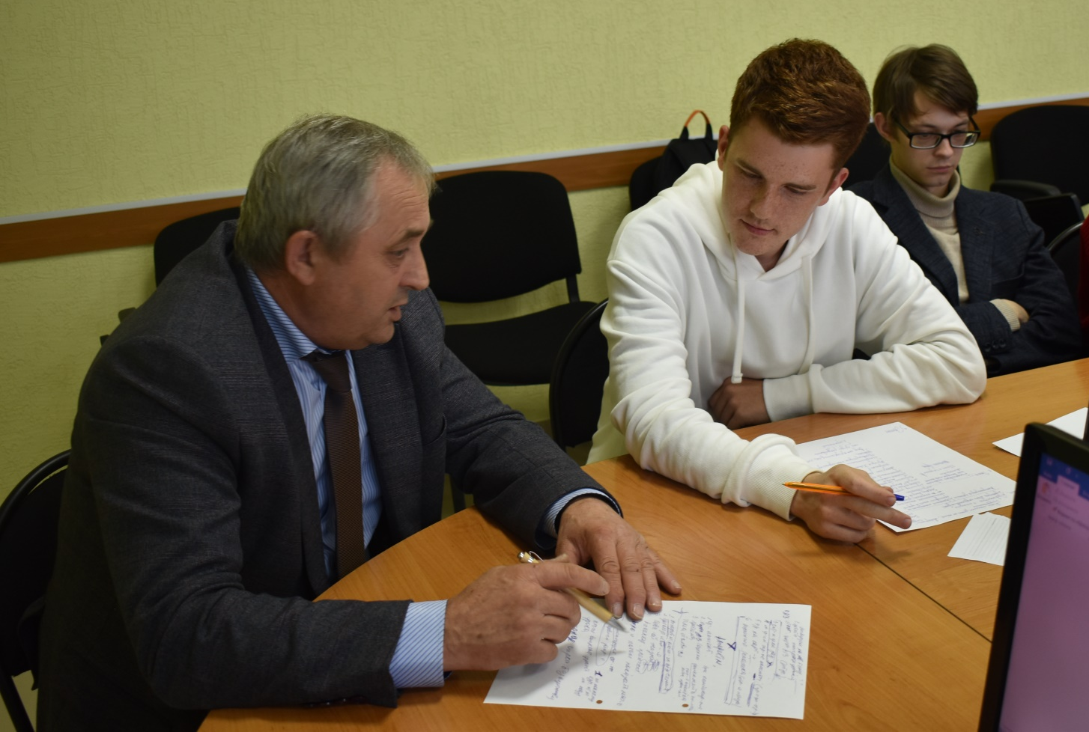
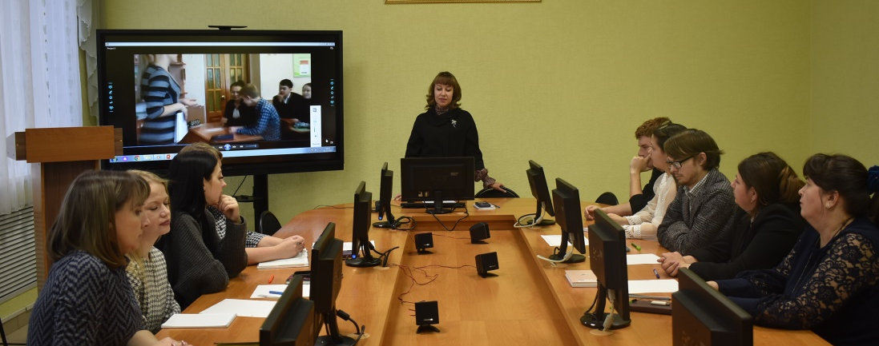
Тезис
Тезис
Тезис

Slide 7
Система наставничества
Школа молодого педагога
Закрепление наставнических пар
вопросы по ведению и разработке учебной, учебно-методической документации
индивидуальные консультации
совершенствование методической работы
взаимопосещение занятий
методы, приемы, средства обучения
методическая работа

Slide 8
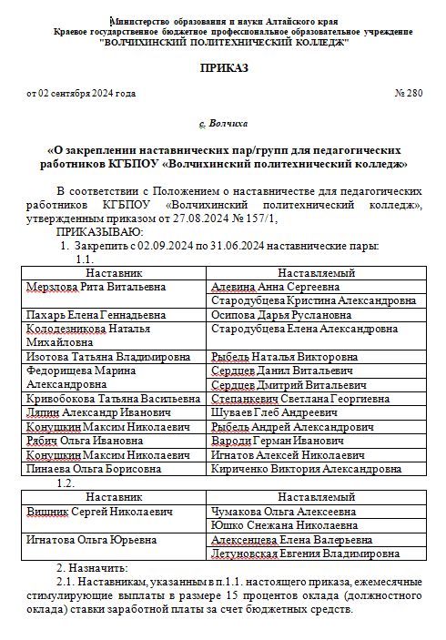
Работа наставнических пар «педагог-педагог»
Составление индивидуального плана работы
Помощь при оформлении документов (КТП, отчеты классного руководителя и т.п.)
Посещение и анализ занятий наставляемых
Участие в конкурсах, олимпиадах, конференциях
Мастер-классы. Приглашение молодого педагога на занятия наставников
Отчет о работе (2 раза в год)

Slide 9
Работа наставников проводится по следующим направлениям:
Оказание методической помощи в
осуществлении планирования занятия
Оказание помощи по работе с документацией и
заполнению электронного журнала
Организация методической работы по повышению
качества преподавания предмета
Оказание методической помощи при
формировании ЭУМК в системе
дистанционного обучения moodle
Диагностика затруднений

Slide 10
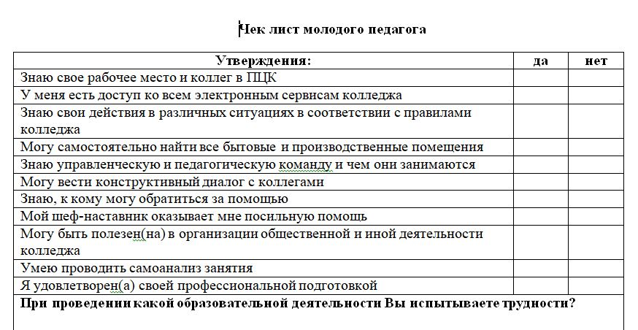
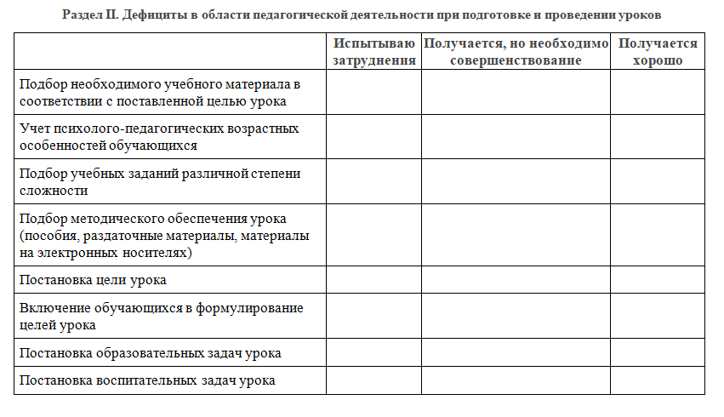
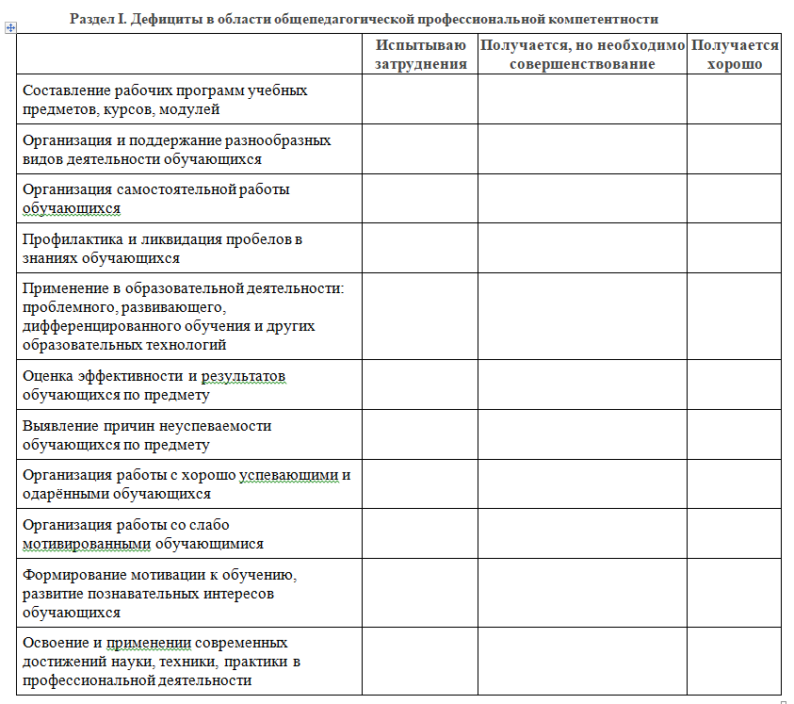
Преодоление трудностей, адаптация
Анкетирование
Результат
В начале и конце учебного года начинающие преподаватели проходят анонимное анкетирование
Видны проблемы, проделанная работы. Перспектива над чем еще нужно работать

Slide 11
Результативность начинающих педагогических работников за 2024-2025 учебный год
Участие в педагогических конкурсах
6 молодых педагогических работника
приняли участие в 3 краевых конкурсах
Участие студентов под руководством молодого педагога в конкурсах, конференциях, олимпиадах
Студенты под руководством 5 молодых педагогов
приняли участие в
9 краевых конкурсах
Победители и призеры:
4 педагога в конкурсах профессионального мастерства
Участие преподавателей
в НПК в качестве экспертов
6 студентов под руководством молодых педагогов в краевых олимпиадах, конкурсах
2 молодых
педагогических работника –
эксперты окружной НПК

Slide 12
Спасибо
за внимание!
Готова ответить на вопросы

